Slide 1
Mezcla heterogénea:
Posee una composición no uniforme en la cual se pueden distinguir a simple vista sus componentes y está formada por dos o más sustancias, físicamente distintas, distribuidas en forma desigual.

Slide 2
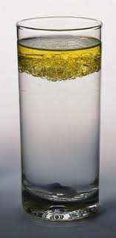
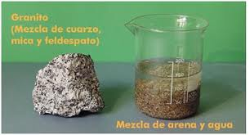
Ejemplos:

